Slide 1

Аналитика продаж магазина
Выполнила студентка группы ПИ17-1
Перекрестова Анна

Slide 2
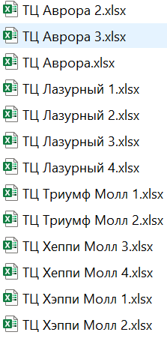
задача
Проанализировать данные о продажах торговых точек, хранящиеся в excel файлах.
По каждой точке есть несколько файлов, содержащих страницы, соответствующие месяцам. Страницы содержат такую информацию, как дата, продавец, наименование товара, время продажи, стоимость и другое по каждому дню, когда точка работала.

Slide 3
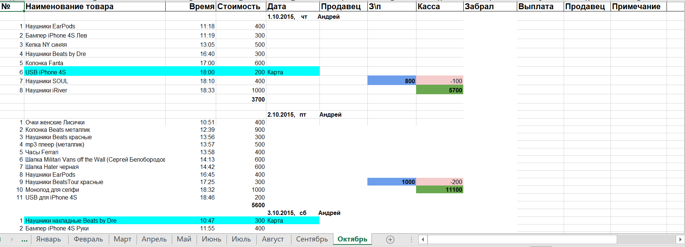
Формат данных файлов

Slide 4
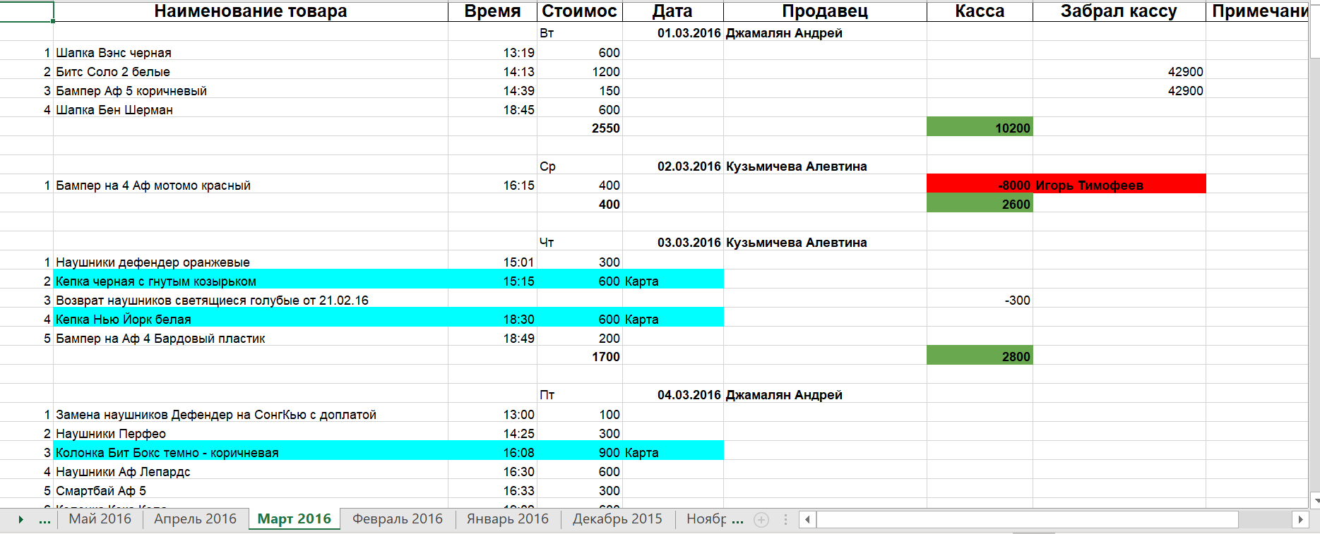
Формат данных файлов

Slide 5
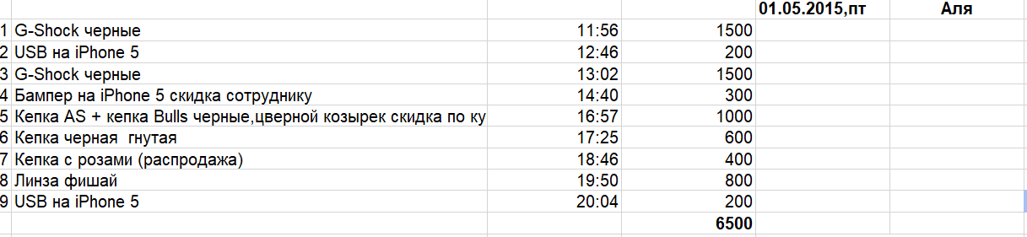
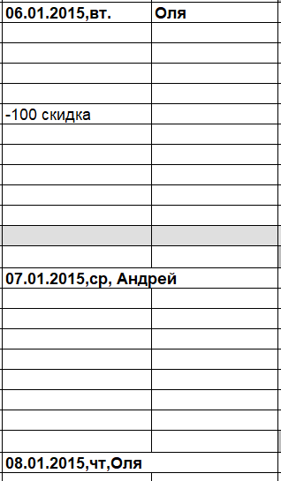
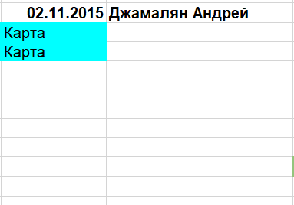
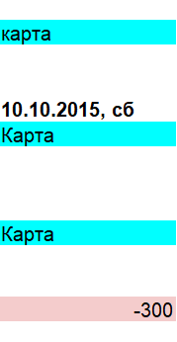
проблема

Slide 6
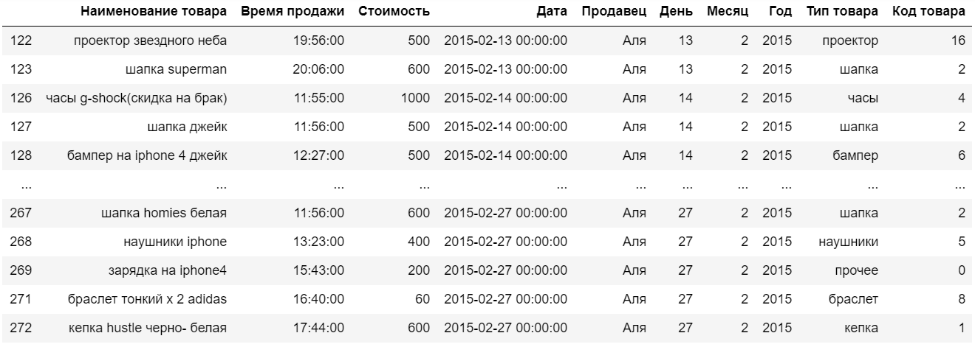
Преобразованный формат

Slide 7
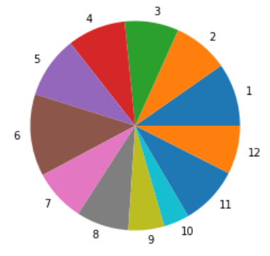
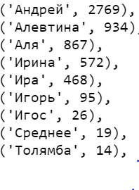
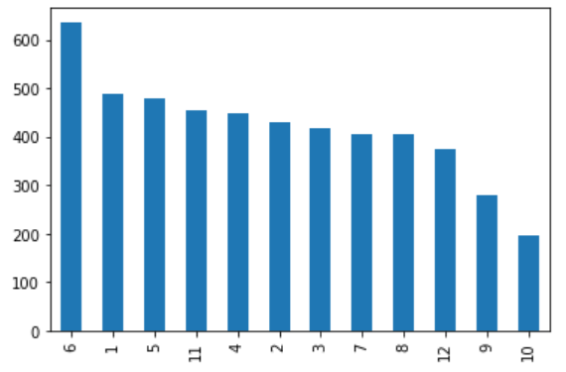
аналитика
Объемы продаж по
месяцам:
Рейтинг продавцов:

Slide 8
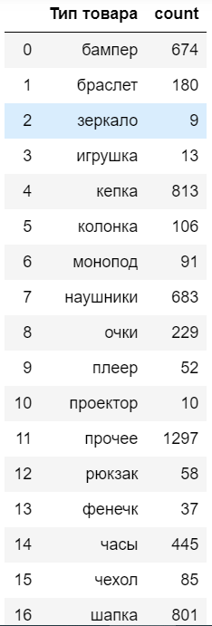
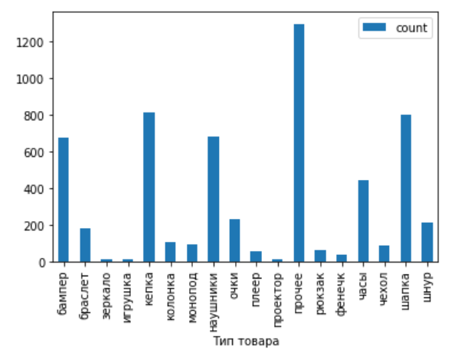
Аналитика
Объемы продаж по
типу товара:

Slide 9
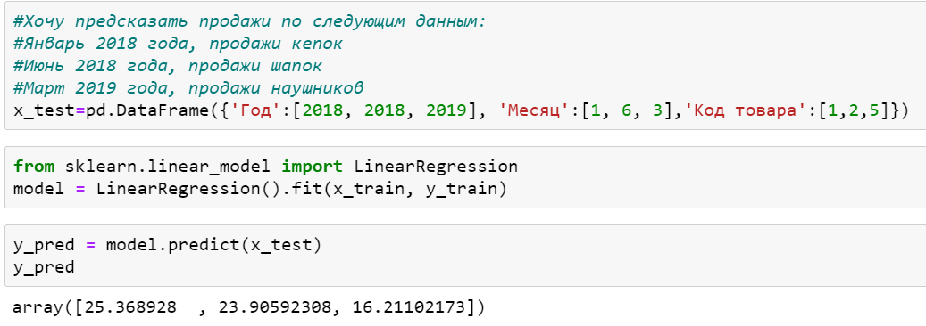
Предсказание продаж

Slide 10
Спасибо за внимание!

